Slide 1
Sistemas de Avaliação de Terras
UNIVERSIDADE DE SÃO PAULO
Escola Superior de Agricultura Luiz de Queiroz
José Alexandre Demattê

Slide 2
Nome = latossolo

Slide 3
Sistemas de Avaliação de Terra
1) Capacidade de uso da terra
Nível de propriedade
2) Aptidão agrícola
Nível de região

Slide 4
Capacidade de uso da terra
Objetivos:
Avaliar e indicar o potencial de uso da terra para as diversas finalidades (agricultura, pastagem, preservação...).
Planejar práticas de conservação do solo ao nível de propriedades ou empresas agrícolas, ou para pequenas bacias hidrográfica.

Slide 5
Capacidade de uso da terra
Categorias do sistema
Grupos: A, B, C
estabelecidos com base nos tipos de intensidade de uso das terras;
Classes : I a VIII
baseada no grau de limitação do uso
Subclasses: e, s, a, c:
baseadas na natureza da limitação de uso
Unidade de capacidade de uso: 1, 2, 3...
baseadas em condições específicas que afetam o uso ou manejo da terra
Grupos de manejo: 1, 2, 3 ...
baseados nas culturas a instalar numa área mapeada

Slide 6
Capacidade de uso da terra
Grupos
A
Considera as terras próprias para lavouras, pastagens e/ou reflorestamento abrangendo quatro classes:
Inclui as terras impróprias para lavouras, mas adaptáveis para pastagens, silvicultura e refúgio da vida silvestre
B
C
Engloba terras impróprias para exploração econômica, servindo para recreação

Slide 7
Capacidade de uso da terra
Grupos e Classes:
Grupo A: considera as terras próprias para lavouras, pastagens e/ou reflorestamento abrangendo quatro classes:
Classe I: Sem problemas especiais de conservação - terras passíveis de cultivos intensivos;
Classe II: Problemas simples de conservação - terras com pequenas limitações de cultivo;
Classe III: Problemas complexos de conservação - terras com limitações tais que reduzem a escolha dos cultivos;
Classe IV: Problemas sérios para cultivos intensivos - terras cultivadas com lavouras anuais ocasionalmente e com cultivos perenes protetoras quanto a conservação do solo.

Slide 8
Capacidade de uso da terra
Grupos e Classes:
Grupo B: inclui as terras impróprias para lavouras, mas adaptáveis para pastagens, silvicultura e refúgio da vida silvestre
Classe V: Sem problemas de conservação - terras sem práticas especiais de conservação, mas com outras limitações porque possuem risco de inundação frequente devido ao encharcamento. Pastagens e reflorestamento são seus principais usos após a drenagem.
Classe VI: Problemas simples de conservação - terras com limitações tão severas quanto a degradação que são impróprias para cultivos, por isso pastagens e reflorestamento são os usos recomendados.
Classe VII: Problemas complexos de conservação - terras com limitações de solos e impróprias para culturas, sendo pastagens e reflorestamentos os usos indicados.

Slide 9
Capacidade de uso da terra
Grupos e Classes:
Grupo C: engloba terras impróprias para exploração econômica, servindo para recreação
Classe VIII: Terras impróprias para lavouras, pastagens e reflorestamento servindo apenas para a fauna e flora.

Slide 10
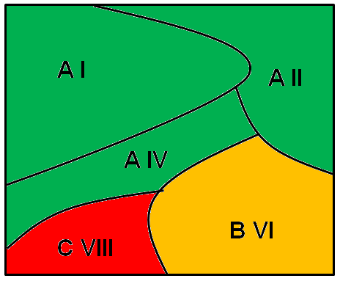
Capacidade de uso da terra
Fazenda Água Azul
Grupos Classes
A I
A II
A I
II
III
IV
A IV
B V
VI
VII
B VI
C VIII
C VIII

Slide 11
Capacidade de uso da terra

Slide 12
Capacidade de uso da terra
Subclasses: e, s, a, c:
baseadas na natureza da limitação de uso
Fazenda Água Azul
Erosão
Solo
A I
s
A II
Água (excesso)
A IV
s
Clima
B V
a
C VIII
s
A área apresenta limitações simples de conservação do solo, entretanto ser cultivado com culturas anuais. A natureza da limitação é o solo.

Slide 13
Capacidade de uso da terra
Quais são os fatores limitantes ?
Profundidade do solo
Capacidade de retenção de água
Permeabilidade
Drenagem interna
Fertilidade
Erosão
Pedregosidade
Declive
Compactação
Textura
Gradiente textural
Salinidade
Contaminação
...

Slide 14
Capacidade de uso da terra
Unidades da capacidade de uso: 1, 2, 3... especifica qual é o fator limitante
Fazenda Água Azul
Legenda:
1: fertilidade
2: pedregosidade
3: encharcamento de água
4: compactação
5: gradiente textural
...
A I
s
A II
1
A IV
s
1,5
B V
a
3
C VIII
s
2

Slide 15
Capacidade de uso da terra

Slide 16
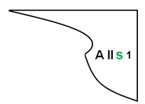
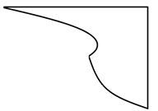
Capacidade de uso da terra
Grupos de manejo: 1, 2, 3... especifica qual é a cultura
Fazenda Água Azul
A I
s
A II
1
A IV
s
1,5
A IIs1
1
B V
2
a
3
Legenda:
1: Cana
2: Soja
3: Milho
A IIs1
C VIII
s
2
3
A IIs1

Slide 17
Capacidade de uso da terra
Classes de uso da terra
Classes de solo
Grupos Classes
Exemplos
A I
II
III
IV
LVe argiloso
NV
PV (transição gradual)
RQ
B V
VI
VII
GX, SX
CX
CX, RL
C VIII
RL

Slide 18
Capacidade de uso da terra
Como gerar um Mapa de Capacidade de Uso da Terra (MCUT)??
CRUZAMENTO DE INFORMAÇÕES
Mapa de solo
LV
B
CX
AII
SX
MCUT
PV
LV
GX
AII
C
B
C
A
B
AI
A
C
LV
A
AI
Mapa de declividade

Slide 19
Capacidade de uso da terra x Planejamento Ambiental
Inserir mapa curvas de nivel
Mapa declividade
Mapa pedologico
Mapa capacidade de uso
Saida veiculo
estradas
Fazenda Salto Grande
AII
AI
AI
BV
AII
AIII
BV
AIII
CVIII
AIV
CVIII
Rio
APPs
Reserva legal
(Sugestão de alocação)
Notes:
Área com as divisões das classes; depois sobrepor APPs; e sugestoes de reserva legal

Slide 20
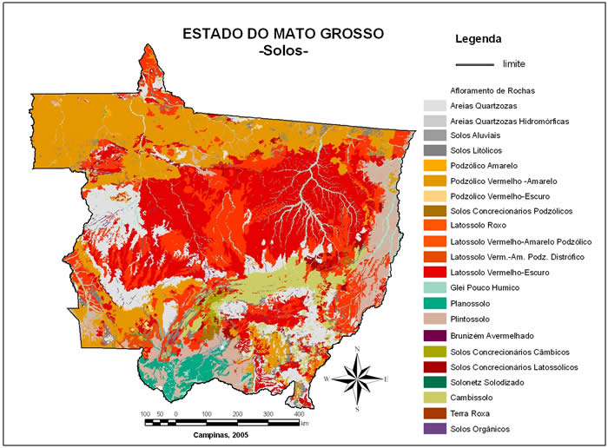
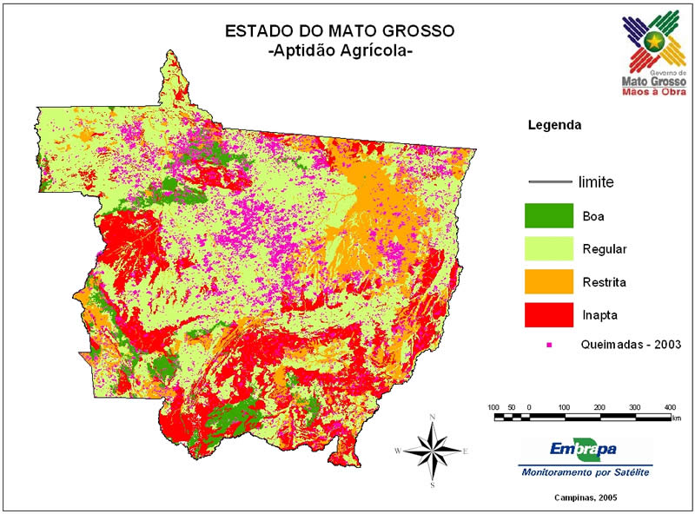
2) Aptidão agrícola
Considera somente o mapa de solos (nível regional)

Slide 21
Fontes de informações complementares para auxiliar o estudo e aprendizagem

Slide 22
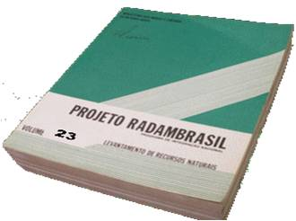
Fontes de Informações
Volumes do Projeto RADAMBRASIL

Slide 23
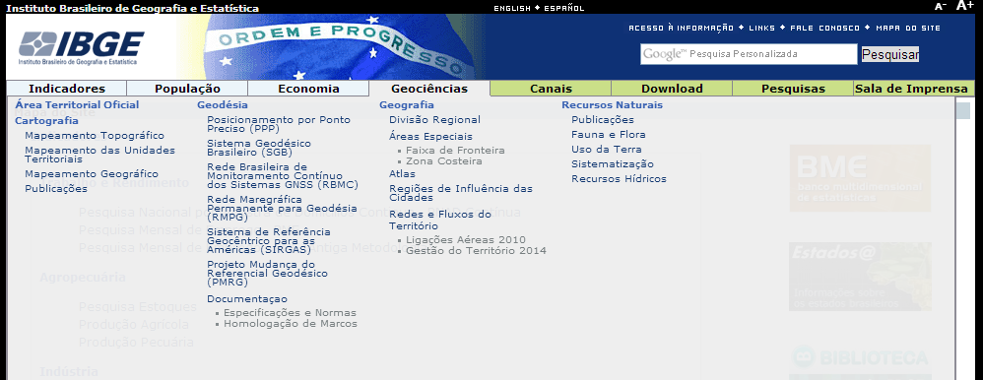
Fontes de Informações
http://www.ibge.gov.br/home/

Slide 24
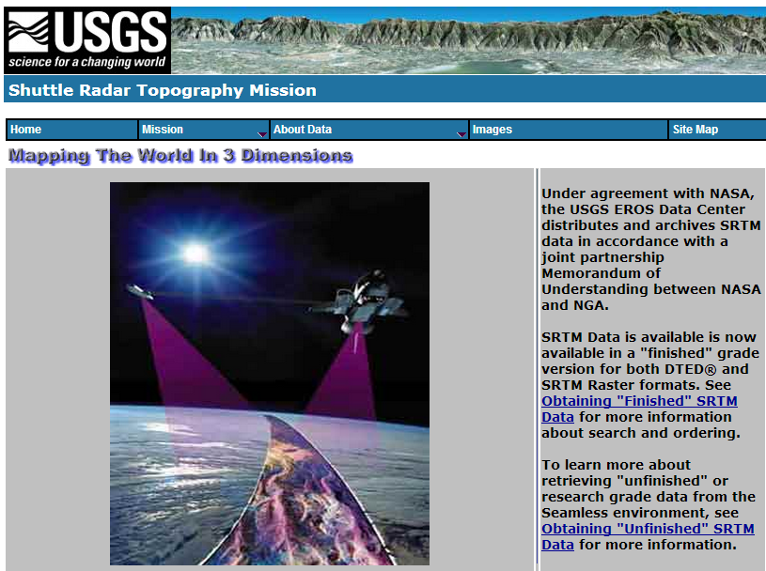
Fontes de Informações
SRTM
http://srtm.usgs.gov/

Slide 25
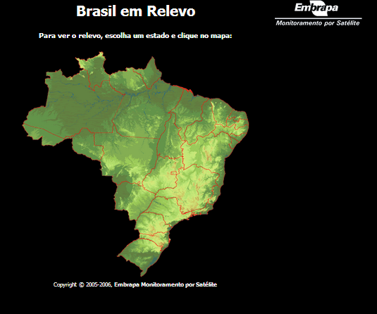
Fontes de Informações
http://www.relevobr.cnpm.embrapa.br/

Slide 26
CULTIVO
(A) Cultivo Moderado
1cultivo por ano
ex: soja
(B) Cultivo Intensivo
2 culturas
ex: soja ex: milho
(C) Cultivo Muito Intensivo (com irrigação)
2 culturas
ex: soja ex: milho ex: feijão
plantio out
colheita fev
plantio out
colheita fev
plantio março
colheita maio
plantio out
colheita fev
plantio março
colheita maio
plantio junho
colheita ago/set

Slide 27
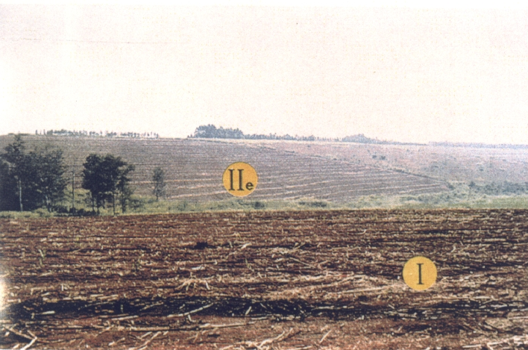
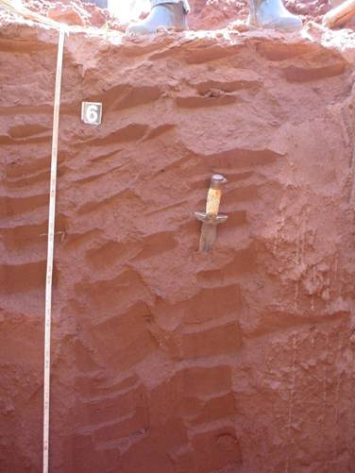
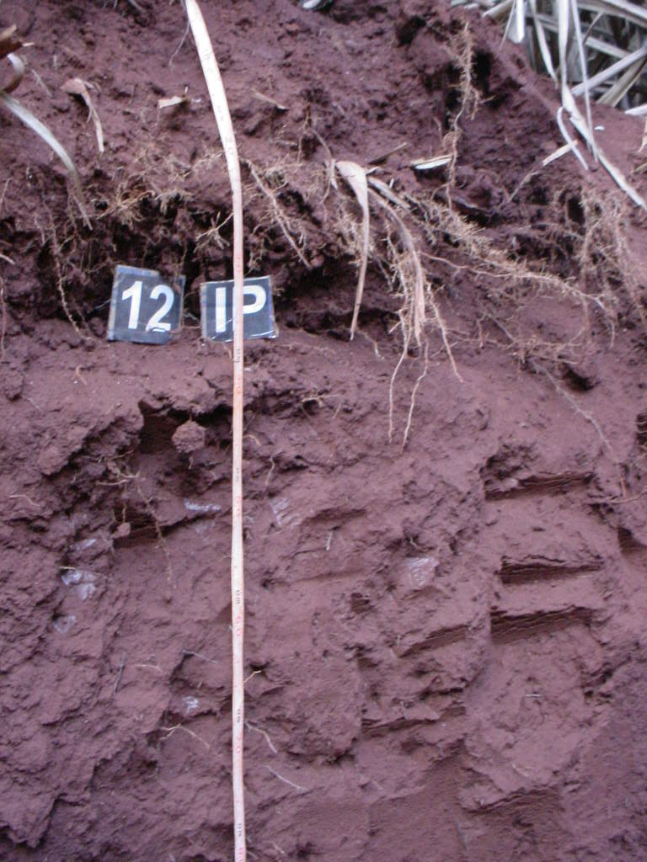

Slide 28
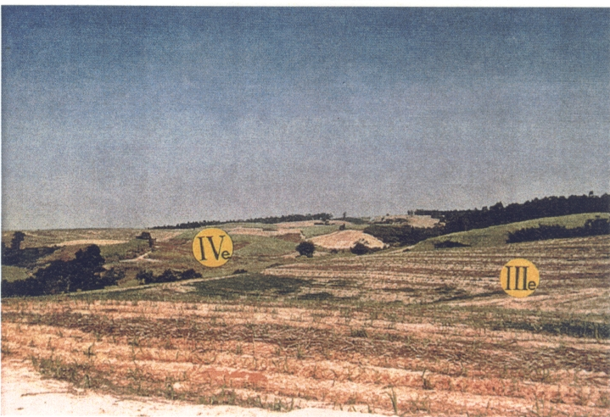
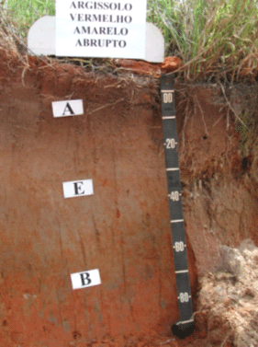
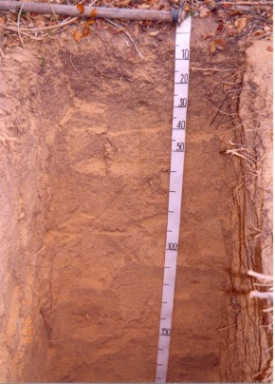

Slide 29
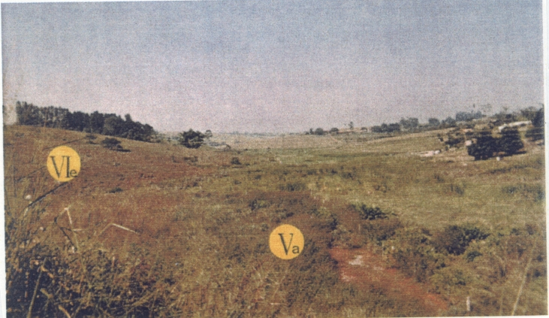
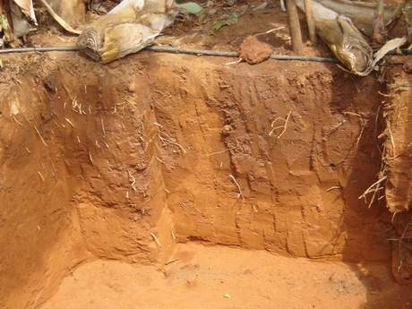
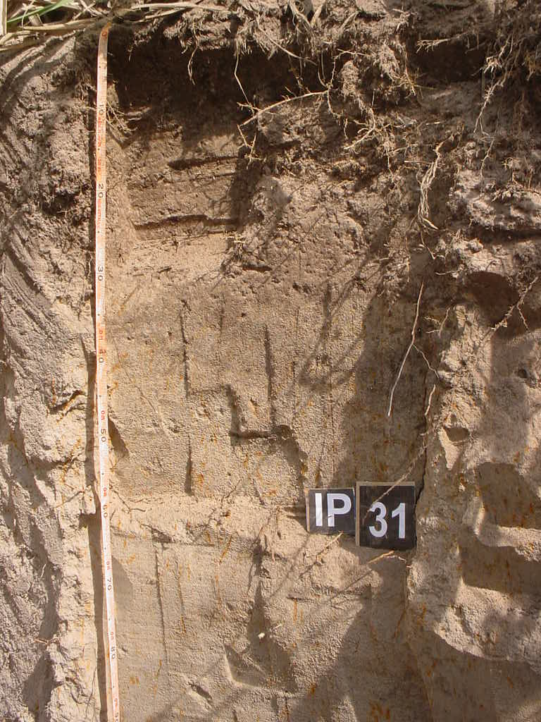

Slide 30
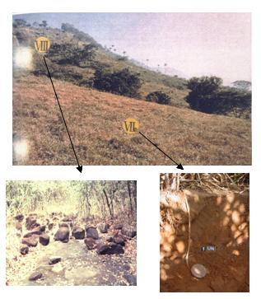

Slide 31
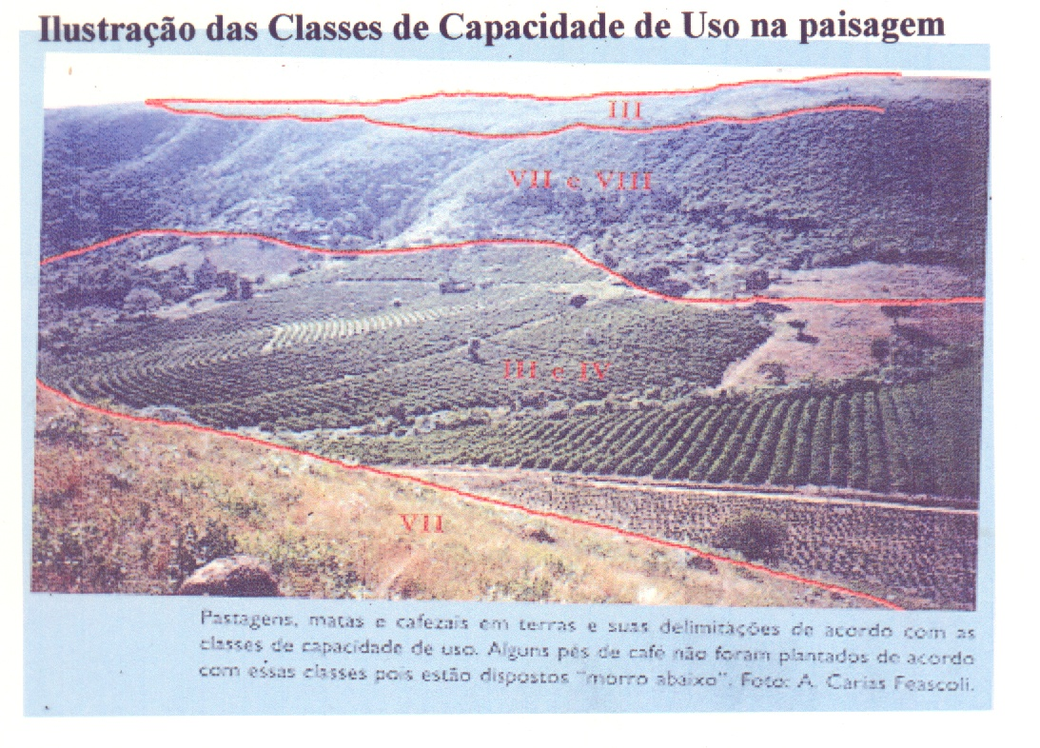

Slide 32
Capacidade de Uso das Terras
Sistema de avaliação de terras
Composto por 8 classes e 4 subclasses
Classe I
Classe III
Classe IV
Classe V

Slide 34
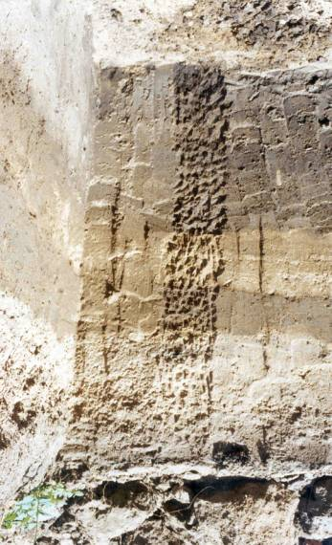
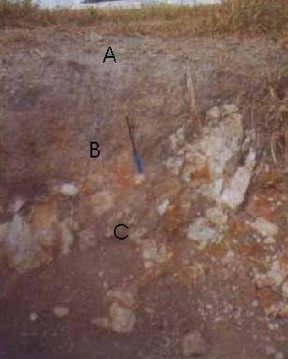
Alta profundidade | Baixa profundidade

Slide 35
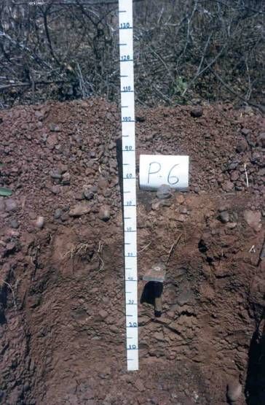
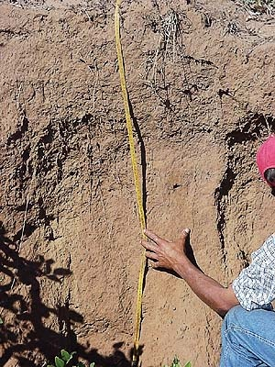
Alta pedregosidade | Baixa pedregosidade

Slide 36
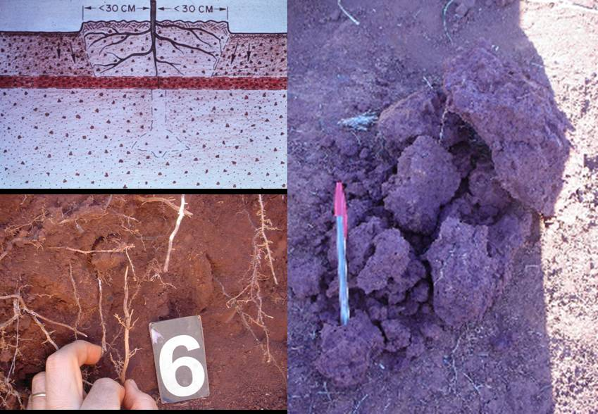
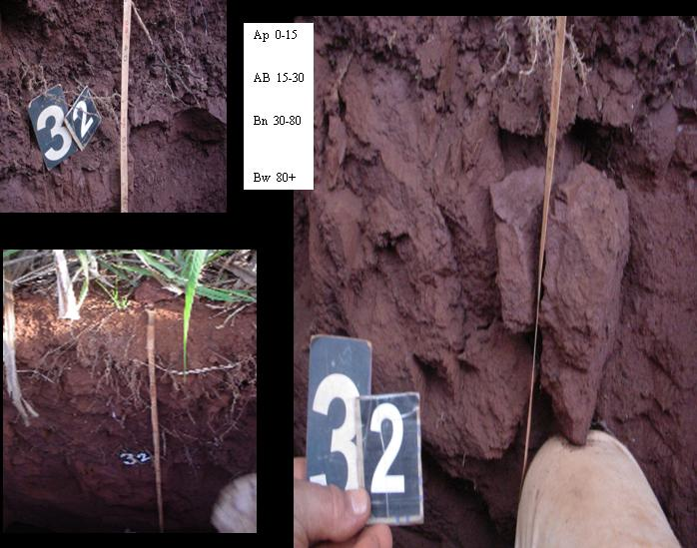

Slide 37
Alta profundidade | Baixa profundidade

Slide 38
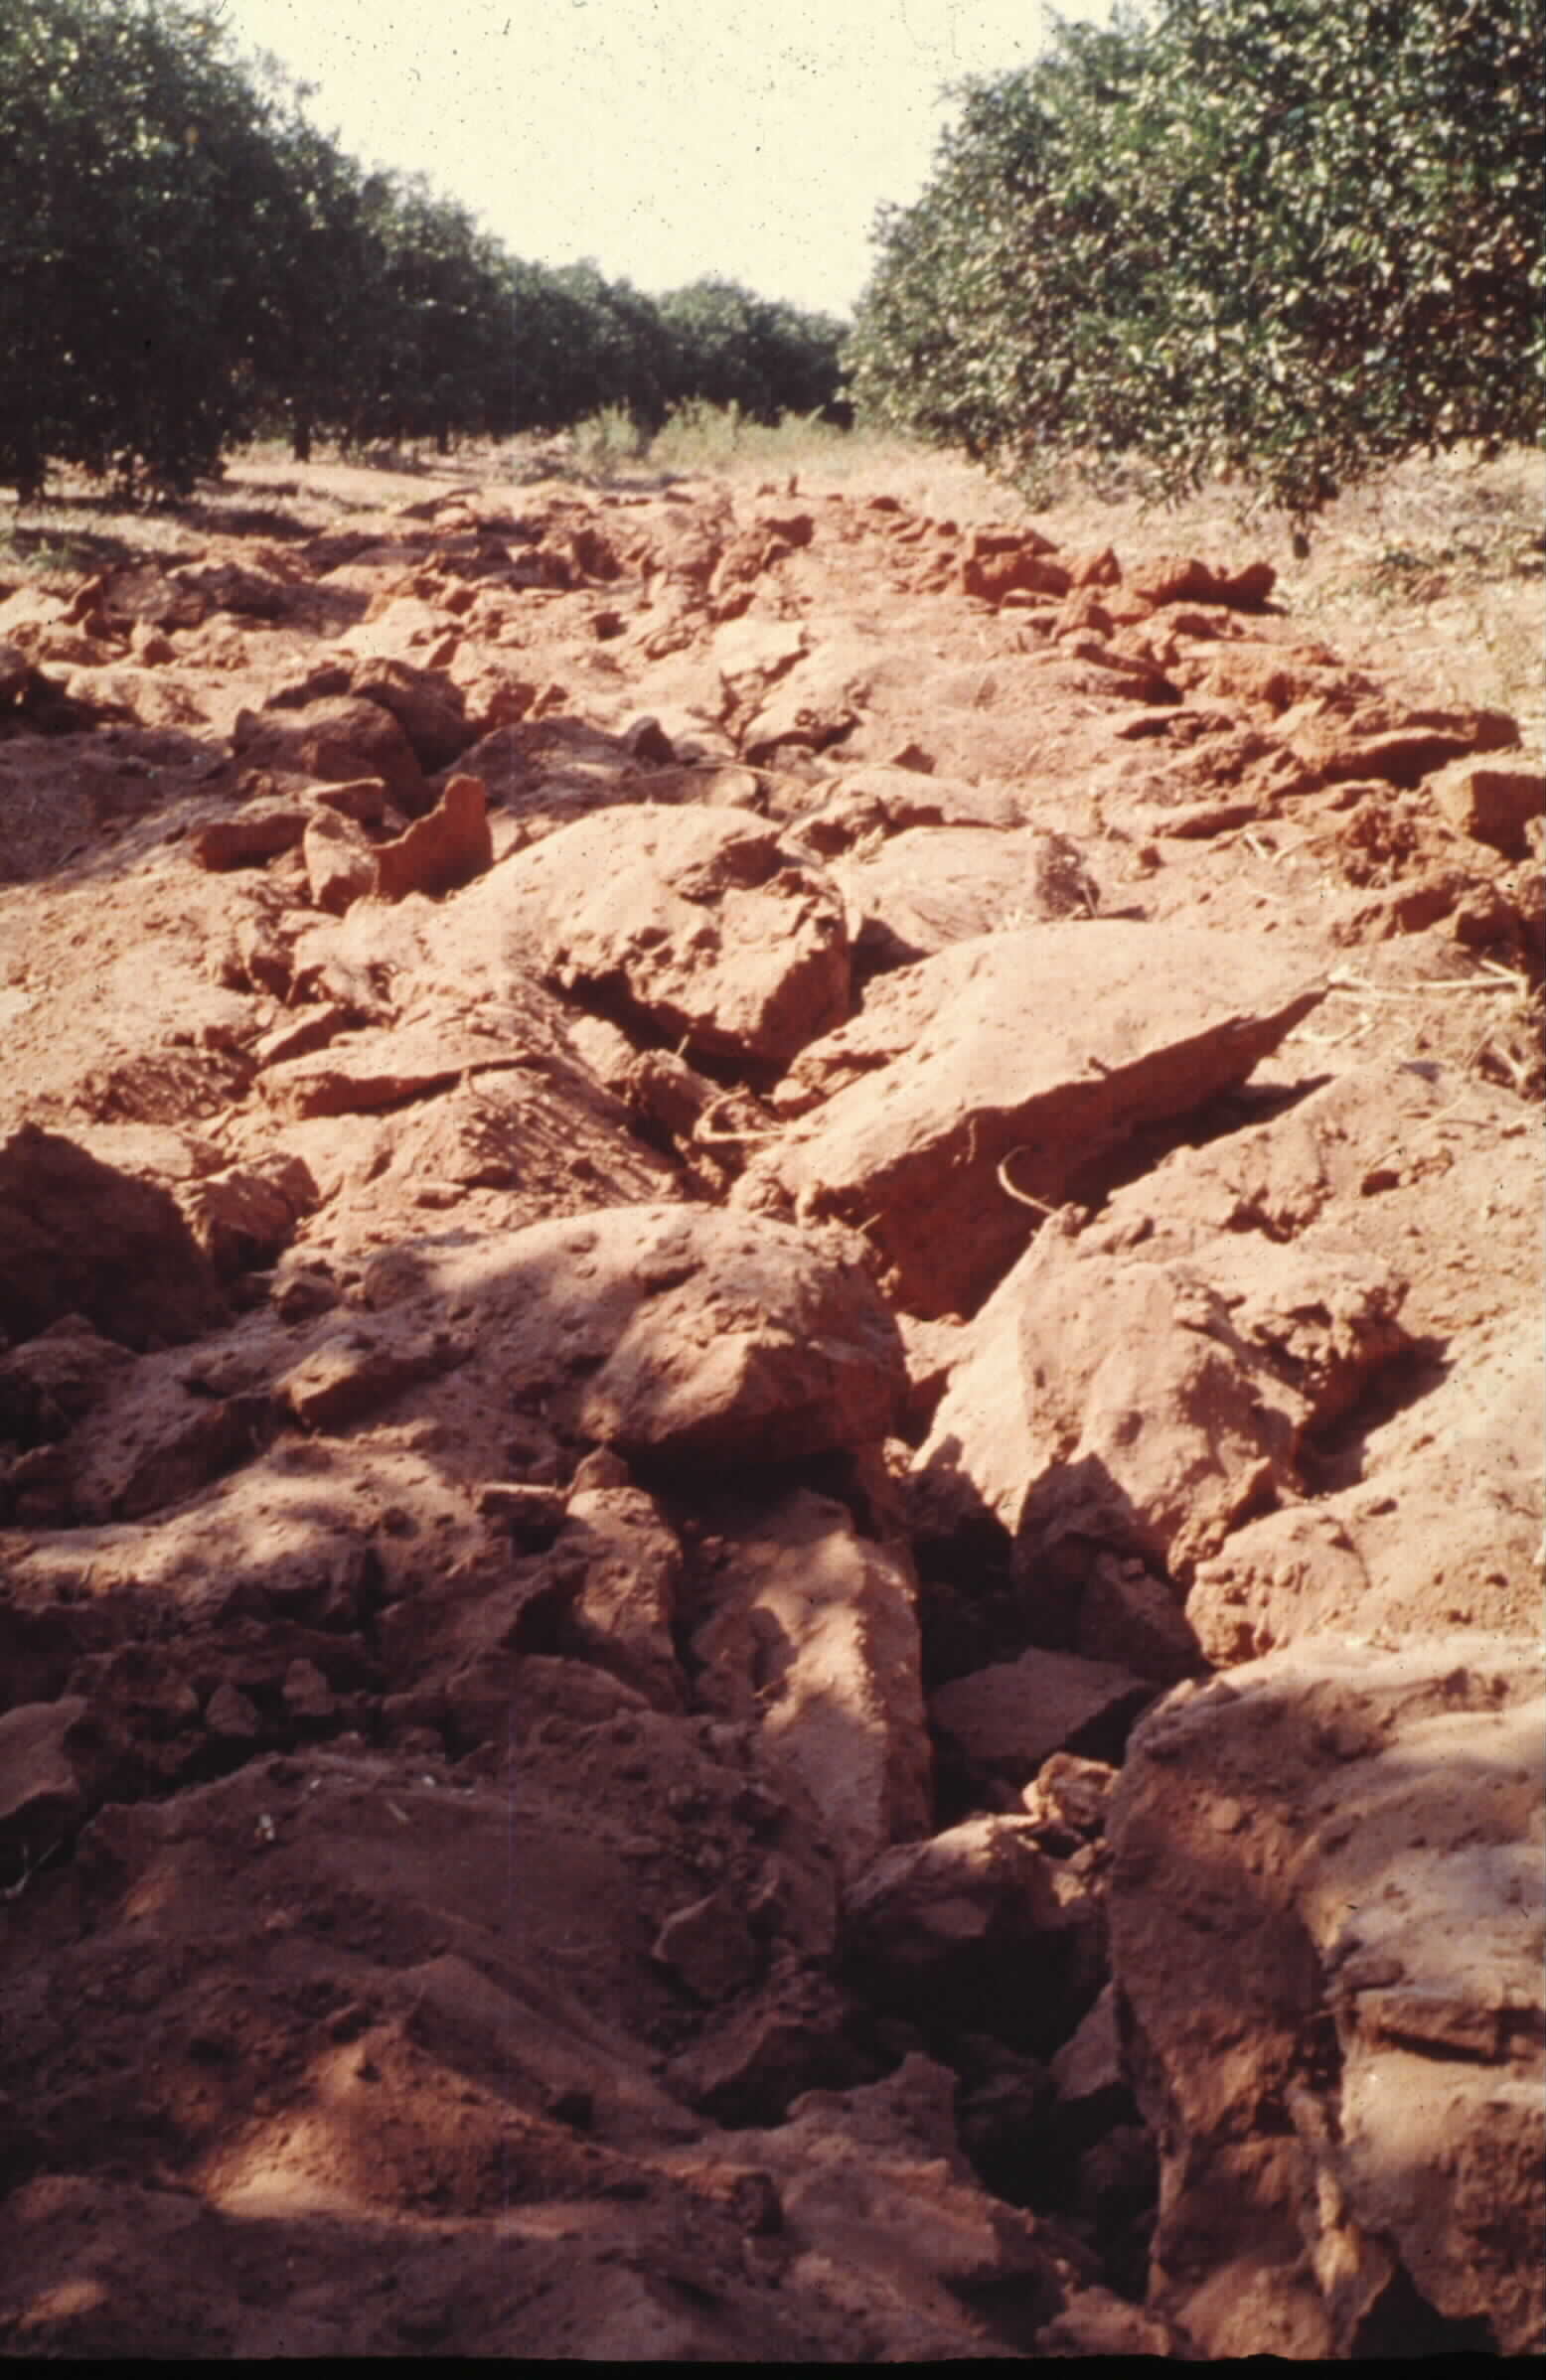
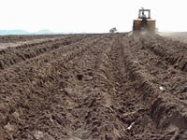
a | b
Comparação entre um solo compactado (a) e não compactado (b)

Slide 39
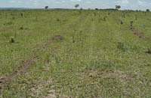
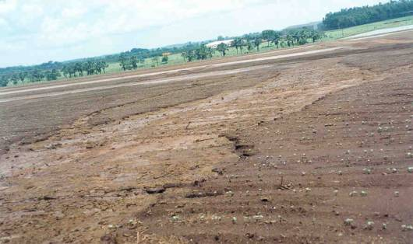
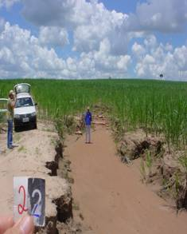
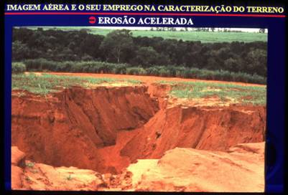

Slide 40
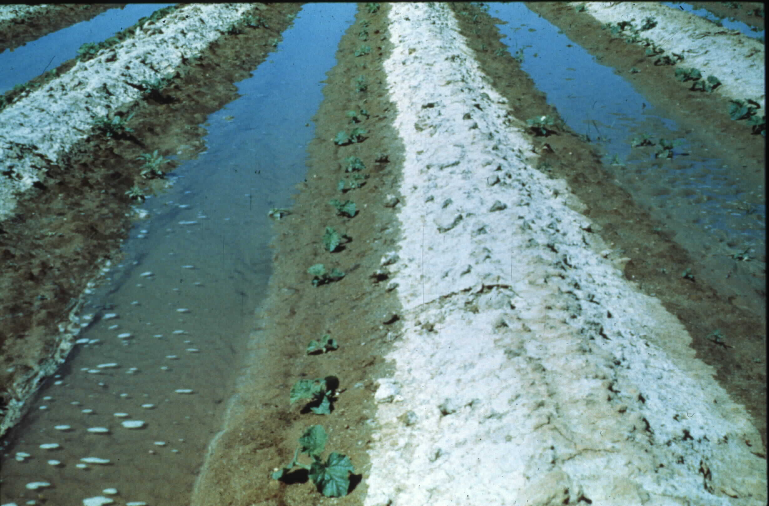
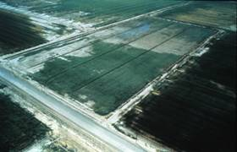
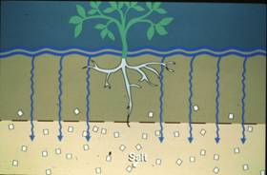
Solos altamente salinos

Slide 41
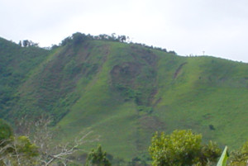
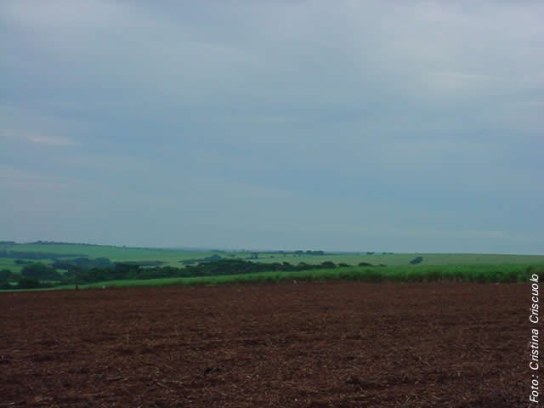
Alta declividade | Baixa declividade

Slide 42
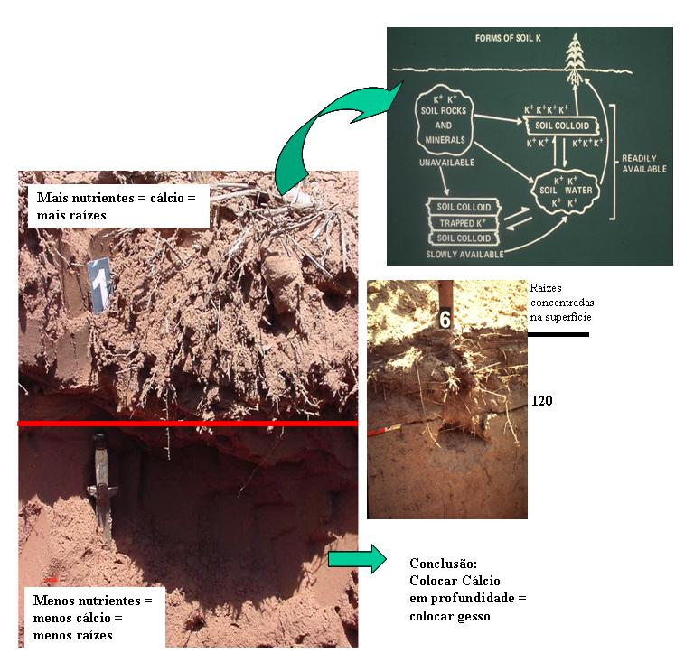

Slide 43
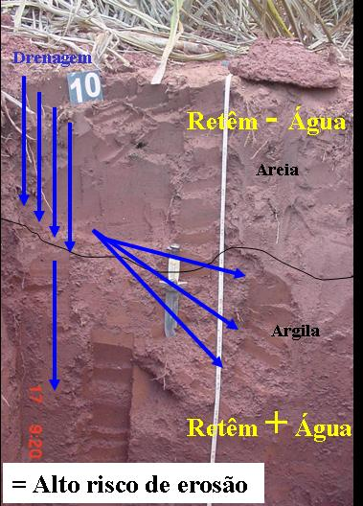

Slide 44
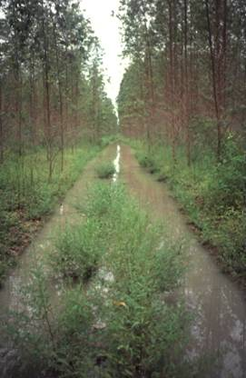
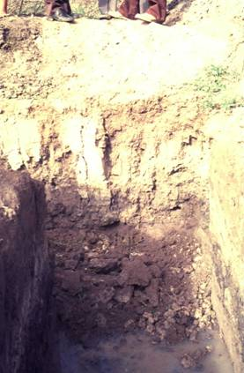
Risco de inundacao

Slide 45
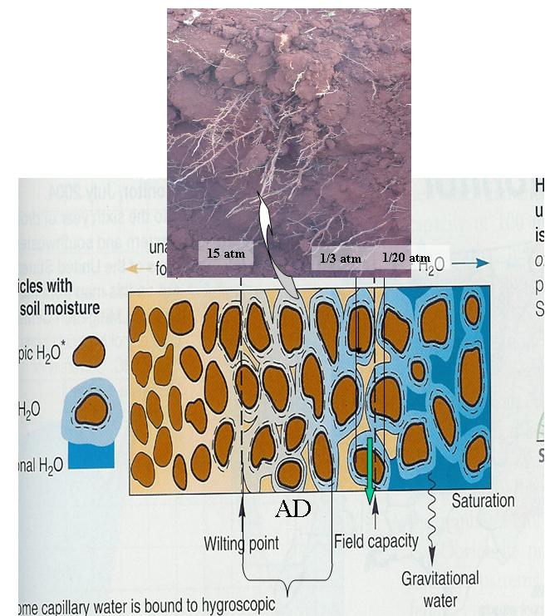
Comportamento da água no solo

Slide 46
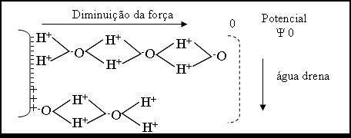
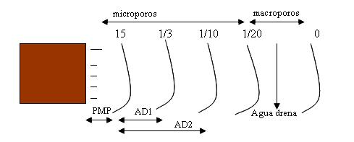

Slide 47
Sistemas de Avaliação de Terras
UNIVERSIDADE DE SÃO PAULO
Escola Superior de Agricultura Luiz de Queiroz
Muito obrigado pela atenção
José Alexandre Demattê

